Slide 1
La qualità della vita
a Firenze 2015
Benessere soggettivo
Relazioni sociali
Tempo libero
Il cittadino e le istituzioni
A cura di Paola Balzamo

Slide 2
Benessere soggettivo
Grado di soddisfazione per la propria vita:
7,4 voto medio
Quasi un cittadino su due attribuisce un voto
tra 8-10
Ottimisti e pessimisti verso il futuro si
equivalgono ma tra i giovani il 70% prospetta
un futuro migliore
La qualità della vita a Firenze 2015
A cura di Paola Balzamo

Slide 3
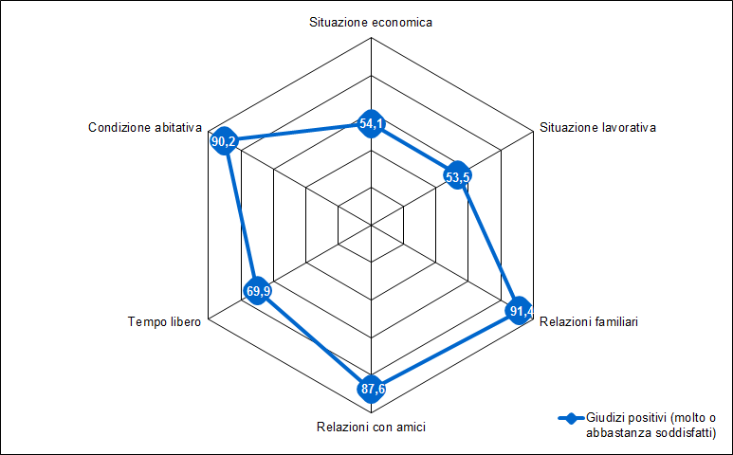
Benessere soggettivo
Contesto socio-economico
In caso di imprevisto economico 1 cittadino su 10 non è in grado di far fronte a nessuna spesa.
Il 24,2% degli intervistati dichiara invece di poter sostenere anche una spesa superiore a 800 euro.
La qualità della vita a Firenze 2015
A cura di Paola Balzamo

Slide 4
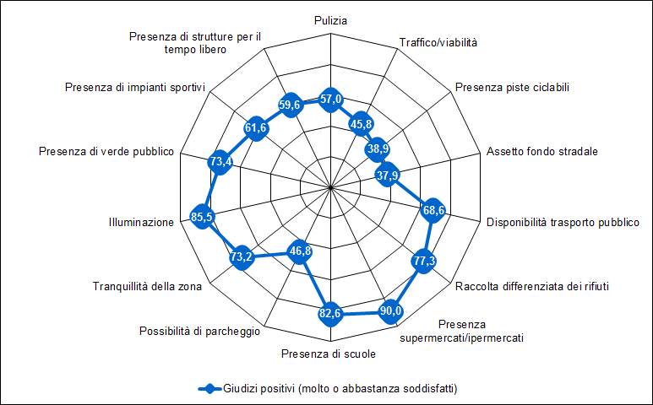
Benessere soggettivo
Contesto residenziale: servizi e ambiente
I servizi (grande distribuzione, presenza di scuole, illuminazione) sono gli aspetti valutati positivamente.
La mobilità (possibilità di parcheggio, traffico/viabilità, presenza di piste ciclabili, assetto fondo stradale) è il fattore considerato più critico.
La qualità della vita a Firenze 2015
A cura di Paola Balzamo

Slide 5
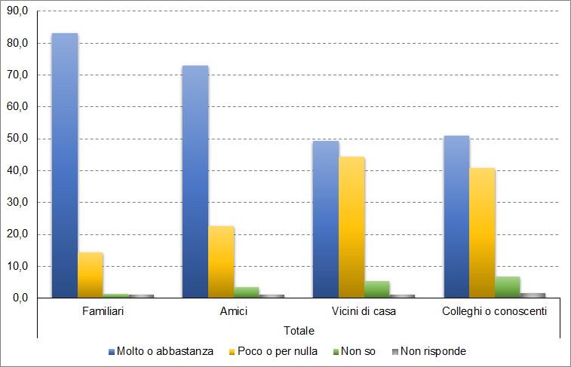
Relazioni sociali
Supporto che il cittadino riceve o potrebbe ricevere
La rete familiare rappresenta il sostegno principale su cui i cittadini possono contare.
L’83,2% dichiara di ricevere o poter ricevere aiuti dai familiari, il 72,9% dagli amici, solo 1 persona su 2 dai vicini di casa e dai colleghi e conoscenti.
La qualità della vita a Firenze 2015
A cura di Paola Balzamo

Slide 6
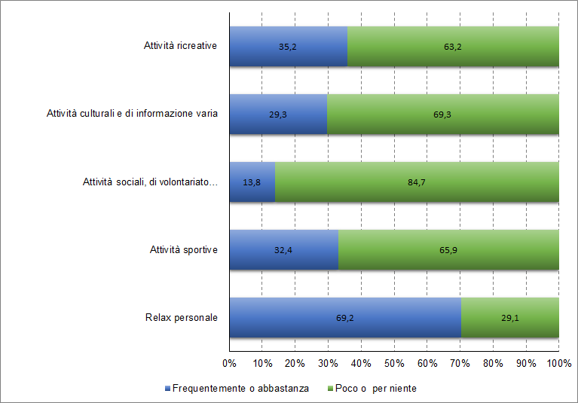
Tempo libero
Frequenza con la quale il cittadino si dedica al tempo libero
Tra le attività svolte nel tempo libero il 69,2% degli intervistati dichiara di dedicarsi frequentemente o abbastanza al relax personale inteso come lettura, cura della persona.
Tutte le altre attività presentano valori al di sotto del 40%.
Le attività ricreative (cinema, teatro, eventi sportivi, concerti…) sono svolte dal 35,2% dei cittadini, le attività sportive dal 32,4%, le attività culturali e di informazione varia (musei, mostre, incontri culturali…) dal 29,3%, solo 1 cittadino su 10 svolge abitualmente attività sociali e di volontariato.
Il 70,3% dei cittadini usa internet. Totalità tra gli studenti.
La qualità della vita a Firenze 2015
A cura di Paola Balzamo

Slide 7
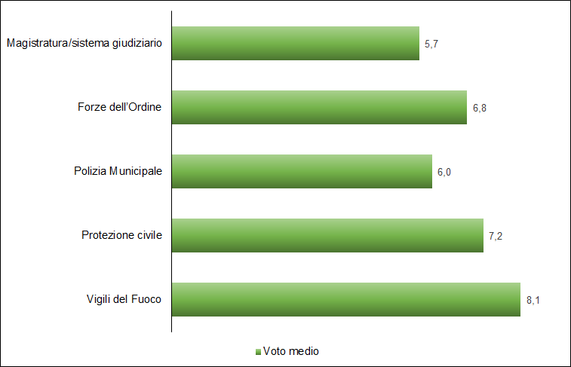
Il cittadino e le istituzioni
Fiducia nelle istituzioni
La fiducia dei cittadini nei confronti delle istituzioni vede un voto medio di 5,7 alla Magistratura/sistema giudiziario, 6 alla Polizia Municipale, 6,8 alle Forze dell’Ordine, 7,2 alla Protezione Civile e 8,1 ai Vigili del Fuoco.
I giovani ripongono meno fiducia nelle istituzioni rispetto alle classi più mature.
La qualità della vita a Firenze 2015
A cura di Paola Balzamo

Slide 8
Metodologia di indagine
Rilevazione su 4.500 residenti del comune di
Firenze utilizzando un campionamento
probabilistico stratificato
Indagine telefonica condotta con metodo CATI
Periodo di rilevazione: dicembre 2014 marzo
2015
Ambiti di indagine: benessere soggettivo,
relazioni sociali, tempo libero, il cittadino e le
istituzioni
Obiettivo dell’indagine: approfondire la
descrizione delle dimensioni demografiche,
economiche e sociali di Firenze
La qualità della vita a Firenze 2015
A cura di Paola Balzamo

